Slide 1
8.Achieving Higher Throughput and Lower Latency

Slide 2
Index
Freezing Layeres
Exploring memory and storage resources
Understanding model decomposition and distillation
Reducing bits in hardware

Slide 3
Technical requirements
torch >= 1.7.1
transformers >= 4.10.3
cuda >= 11.0
torchvision >= 0.9.1
NVIDIA driver >=450.119.03

Slide 4
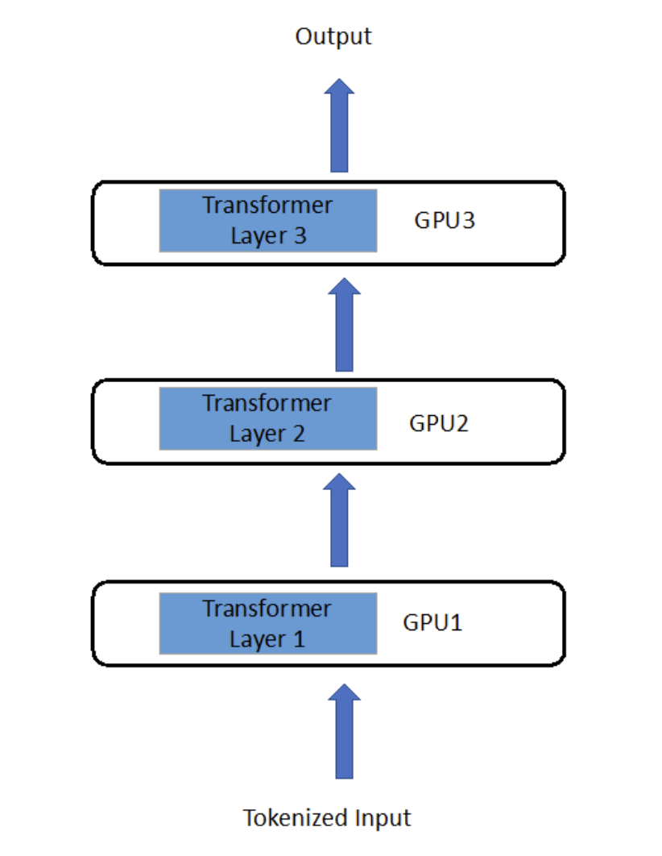
Freezing layers

Slide 5
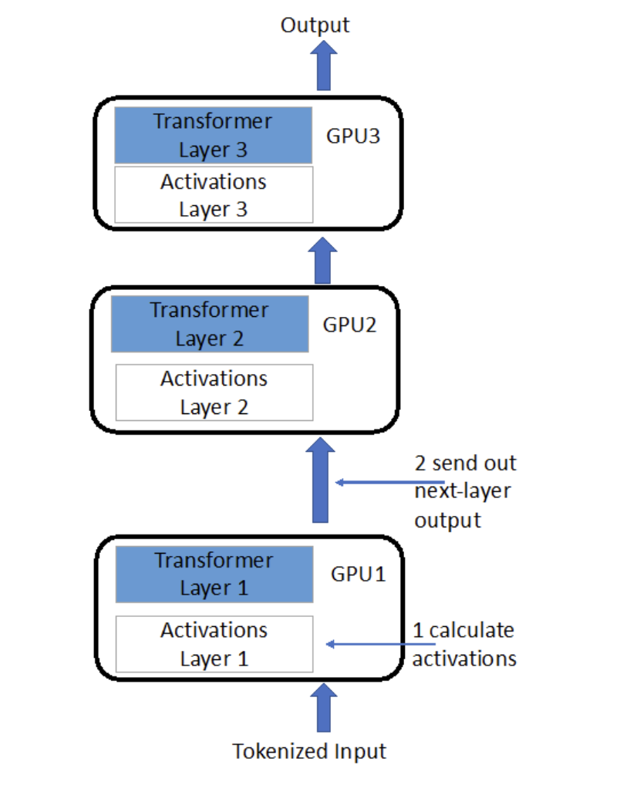
Freezing layers during forward propagation
순방향 전파 중 layer 고정하기
현재 layer의 중간 결과 계산
Layer 출력을 후속 GPU로 전송

Slide 6
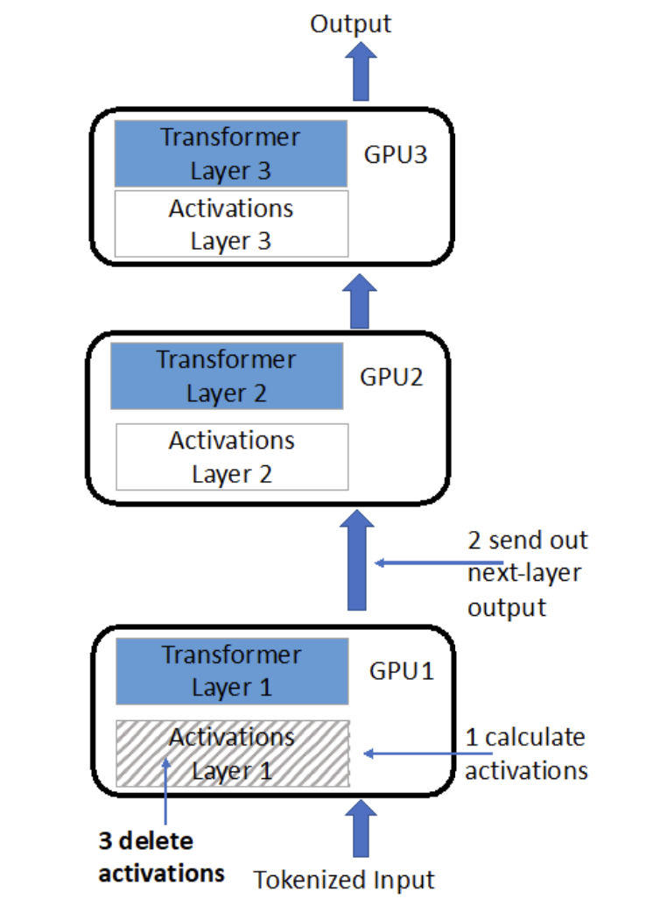
Freezing layers during forward propagation
전체 layer1의 freezing
순방향 전파 중에 활성화 생성(일반 훈련과 동일)
Layer2 로 layer 출력 생성
로컬 활성화 삭제
→ 메모리 소비 감소

Slide 7
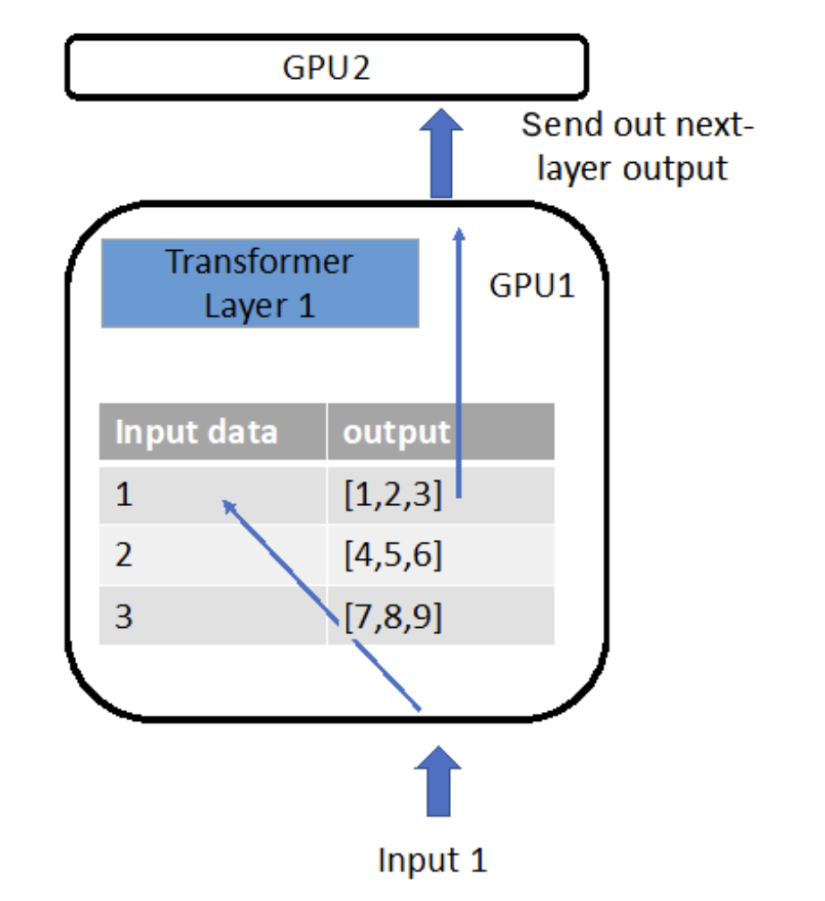
Reducing computation cost during forward propagation
전체 layer1의 freezing
Mapping cache를 검색하여 “input 1”을 확인
존재하면, cache에서 해당 출력 읽음
반복적으로 계산하지 않고, 해당 출력을 직접 전송

Slide 8
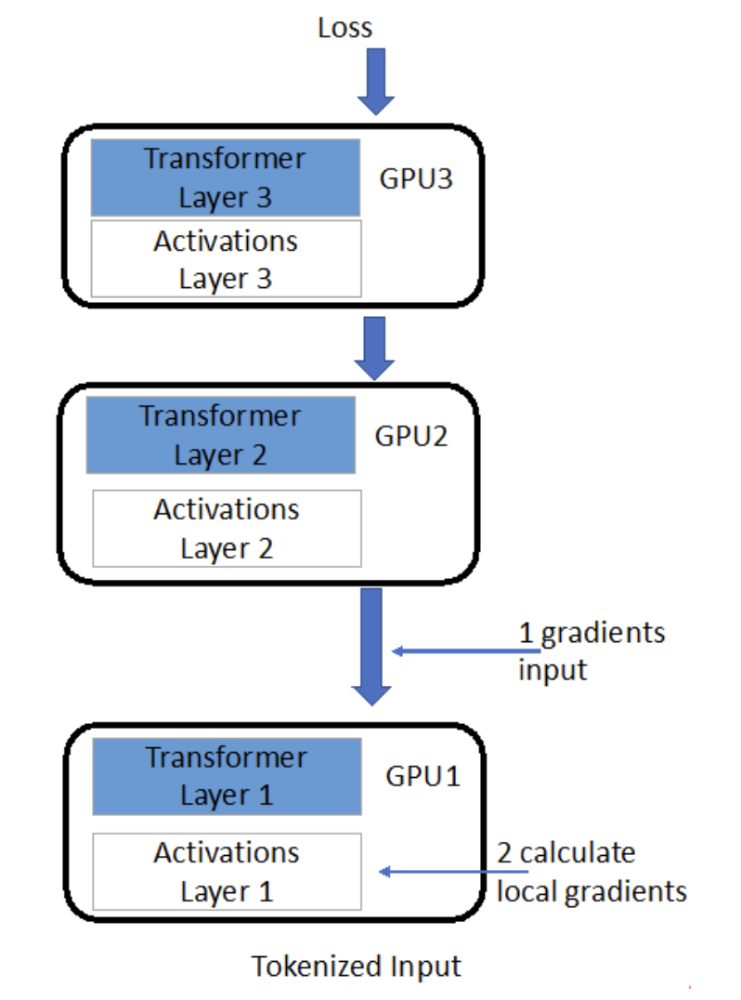
Freezing layers during backward propagation
GPU3 에서 GPU2, GPU1로 backpropagate the gradients
이전 GPU에서 gradient 입력 받음
이전 GPU의 gradient 입력과 로컬 활성화 값을 모두 사용하여 로컬 gradient 값 계산
다음 GPU로 gradient 출력

Slide 9
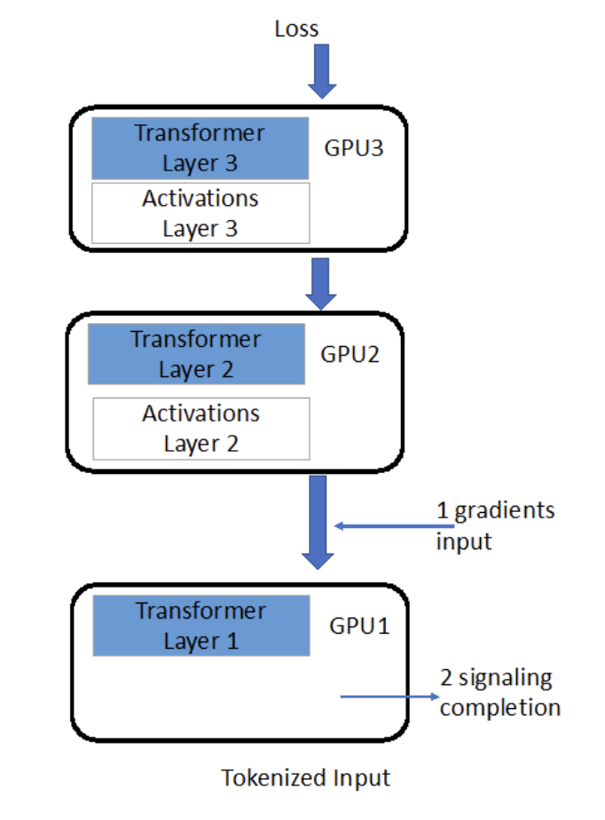
Freezing layers during backward propagation
Backward propagate 중에 freezing layer 1 on GPU1
GPU2에서 gradient 입력 받음
GPU2에서 gradient를 완전히 수신한 후, GPU1 은 작업 스케줄러에 신호를 보냄
→ 연산 능력 절약

Slide 10
Freezing layers in transform model
Transfer learning 과정에서 종종 사용 - 적은 양의 데이터로 작업할 때, 모델의 overfitting을 방지, - 학습 시간을 단축
반면에… - 어떤 layer를 freezing 시킬것인지… - 얼마나 많이 freezing layer를 시킬지 dataset, model 에 따라 다름

